Slide 1
おもしろ百人一首授業
６４（桃②） 朝ぼらけ 宇治の川霧～

Slide 2
あさぼらけ
うじのかわぎり
たえだえに
あらはれわたる
せぜのあじろぎ
Notes:
読みます。

Slide 3
あ
う
た
あ
せ
Notes:
読みます。

Slide 4
時間帯はいつでしょう。
あさぼらけ
うじのかわぎり
たえだえに
あらはれわたる
せぜのあじろぎ
Notes:
時間帯は朝昼夜のいつでしょう。

Slide 5
時間帯はいつでしょう。
あさぼらけ
うじのかわぎり
たえだえに
あらはれわたる
せぜのあじろぎ
朝
Notes:
「あさぼらけ」とあります。なので、朝ですね。

Slide 6
天気は何でしょう。
あさぼらけ
うじのかわぎり
たえだえに
あらはれわたる
せぜのあじろぎ
Notes:
では、天気はどうなっているでしょう。

Slide 7
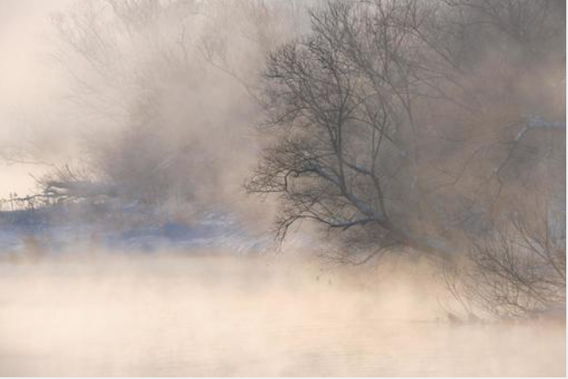
天気は何でしょう。
あさぼらけ
うじのかわぎり
たえだえに
あらはれわたる
せぜのあじろぎ
霧
Notes:
「川霧」とあるので、霧が出ていますね。

Slide 8
季節を表す言葉があります。何でしょう。
あさぼらけ
うじのかわぎり
たえだえに
あらはれわたる
せぜのあじろぎ
Notes:
季節はいつでしょう。

Slide 9
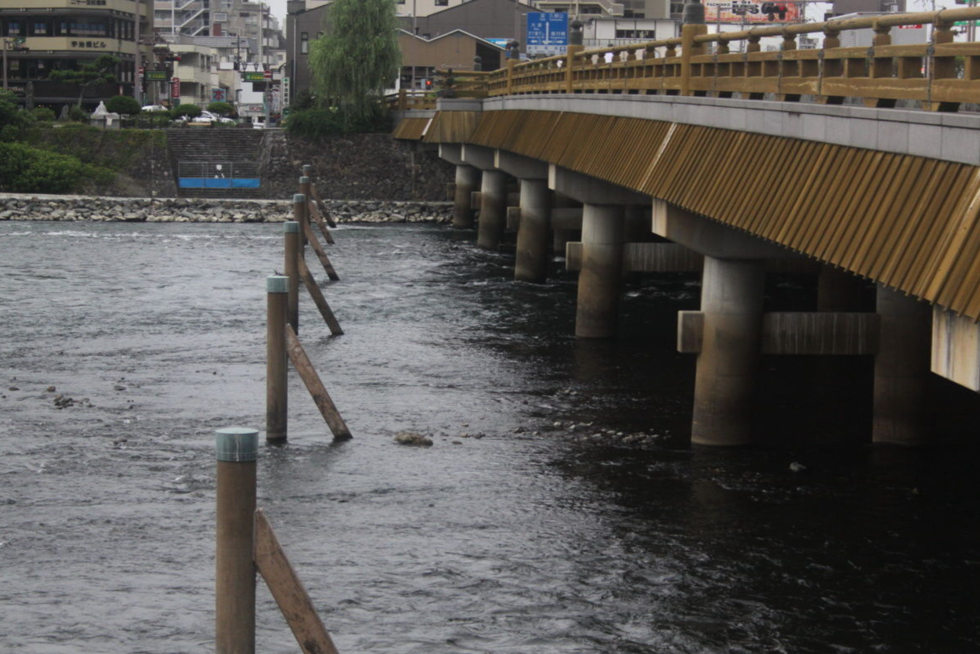
季節を表す言葉があります。何でしょう。
あさぼらけ
うじのかわぎり
たえだえに
あらはれわたる
せぜのあじろぎ
網代木
Notes:
あじろぎ とあります。
漢字では、網の代わりの木と書きます。
氷魚（ひうお）という川魚を捕るための仕掛けですね。冬の風物詩です。

Slide 10
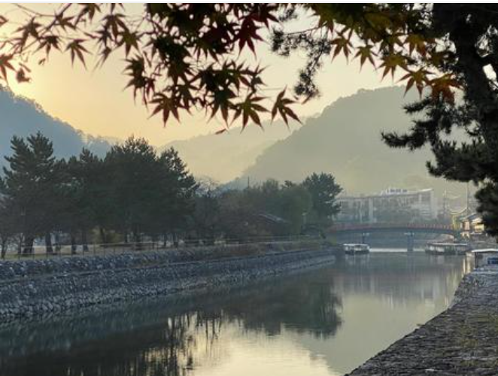
朝早く、霧の中の宇治川を見ていると、だんだんと晴れてきて、瀬々の網代木が少しずつ見えてきたよ。
あさぼらけ
うじのかわぎり
たえだえに
あらはれわたる
せぜのあじろぎ
Notes:
訳を読みましょう。 冬の朝早く、霧が晴れてくると、網代木も少しずつ見えてきたという歌ですね。

Slide 11
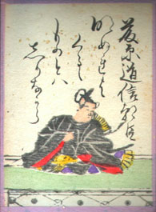
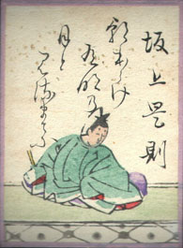
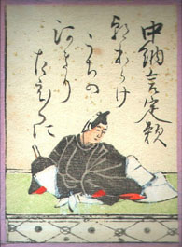
あけぬれば
くるるものとは
しりながら
なほうらめしき
あさぼらけかな
あさぼらけ
有明の月と
みるまでに
吉野の里に
ふれる白雪
あさぼらけ
宇治の川霧
たえだえに
あらはれわたる
瀬々の網代木
藤原道信朝臣
坂上是則
権中納言定頼
Notes:
朝ぼらけを歌った歌は全部で3つあります。何でしょう。

Slide 12
あけぬれば
くるるものとは
しりながら
なほうらめしき
あさぼらけかな
あさぼらけ
有明の月と
みるまでに
吉野の里に
ふれる白雪
あさぼらけ
宇治の川霧
たえだえに
あらはれわたる
瀬々の網代木
藤原道信朝臣
坂上是則
権中納言定頼
Notes:
以上の3つです。土の歌も、冬の朝早くを唄ったものです。

